Slide 1

Aplicação do Reequilíbrio Cautelar nos Contratos de Concessão e PPPs

Slide 2

Aplicação do Reequilíbrio Cautelar nos Contratos de Concessão e PPPs
Resolução da Secretaria
Pleitos reconhecidos ou presumidos
Fatores positivos
Fatores negativos

Slide 3

Resolução SPI nº 19 de 2023
Objetivos:
  Mitigação de impactos decorrentes de desequilíbrio econômico-financeiro em contratos de concessão.
  Celeridade para análise dos pleitos.
  Segurança jurídica através de um ambiente regulatório mais estável.
  Reconhecer a complexidade dos processos de reequilíbrio e otimização das análises.

Slide 4
Resolução SPI nº 19 de 2023
Contexto:
  Estoque elevado de pleitos de reequilíbrio sem resolução.
  Decurso do tempo para recomposição contratual pode causar elevação do valor do desequilíbrio e impactar os indicadores financeiros das concessionárias.
  Complexidade das análises.

Slide 5
Resolução SPI nº 19 de 2023
Faculdade do Poder Concedente de implantar medidas cautelares, tais como:
Antecipação, postergação ou cancelamento de investimentos programados;
Inclusão de investimentos adicionais;
Elevação, redução ou suspensão de valores devidos ao PC e/ou Agência Reguladora;
Elevação ou redução de tarifa ou outros valores contratuais, inclusive a título de aporte ou contraprestação pecuniária;
Pagamento de valores à concessionária, a título de indenizações, ressarcimentos ou afins;
Elevação ou desoneração de encargos previstos no contrato de parceria;
Transferência a uma das partes de custos ou encargos originais de outra.

Slide 6
Resolução SPI nº 19 de 2023
Obrigatoriedade do Poder Concedente de implantar medidas cautelares, tais como:
Potencial comprometimento da continuidade de prestação dos serviços ou insolvência da concessionária.
Descumprimento de cronograma de investimentos ou obrigações contratuais.
Aproximação do encerramento da vigência da concessão indicar subsistência de saldo regulatório ao final do contrato.
Desequilíbrio projetado corresponda a um impacto anual de mais de 5% da arrecadação bruta da concessionária.

Slide 7
Resolução SPI nº 19 de 2023
Prioridade de tramitação:
Garante-se tramitação prioritária dos processos em que houver avaliação de impacto econômico-financeiro.
Prevê-se relatório das atividades para identificação do desequilíbrio trimestralmente à SPI.

Slide 8
Resolução SPI nº 19 de 2023
Requisitos para aplicação das medidas cautelares:
  O órgão tenha reconhecido definitivamente o desequilíbrio, estando pendente apenas de mensuração.
  Possa ser presumido o desequilíbrio em função de outros desequilíbrios similares já reconhecidos em outros contratos.
  A aplicação da medida cautelar será limitada a 80% do valor estimado do desequilíbrio. Não podendo ser recebido antecipadamente ao evento.

Slide 9

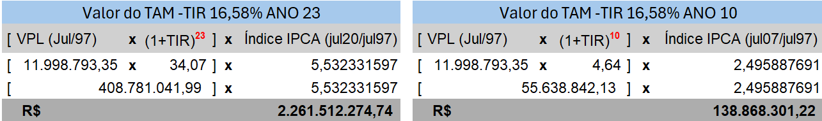
Exemplo do prejuízo na demora
Reequilíbrio formalizado considerando cálculos para o ano 24 contratual.
O VPL foi atualizado por 15 anos adicionais com inflação e TIR de 16,58%.
Se demorassem 1 ano para apurar os valores (ano 10), o valor seria de R$ 138 milhões.
Atualizando esse valor pelo IPCA (julho/2020 x julho/2007) teríamos R$ 278.042.834,86 .

Slide 10
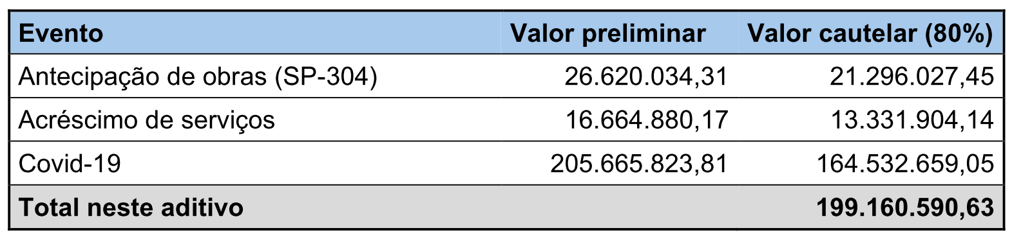
Algumas medidas adotadas
Concessão da Eixo-SP (contrato de 2020).
Valor pago com recursos do Tesouro.

Slide 11
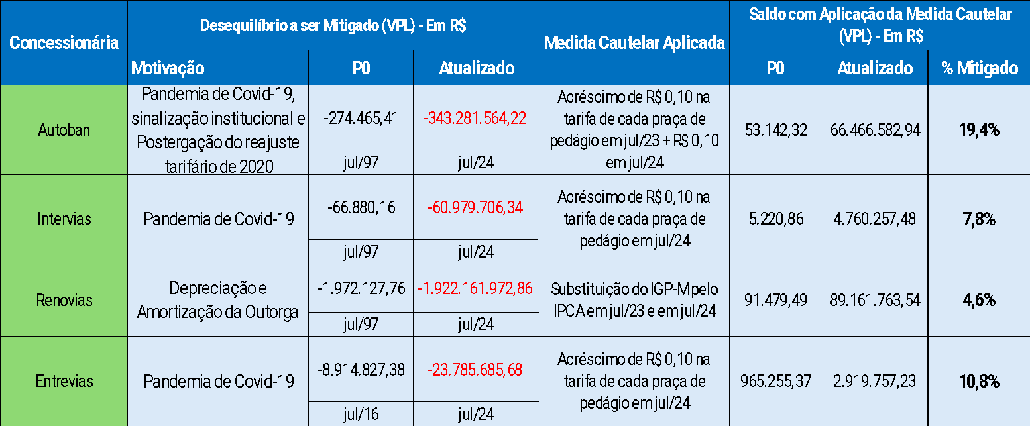
Algumas medidas adotadas

Slide 12
Em suma...
  Evita crescimento exponencial dos valores a reequilibrar.
  Mas...
  Permanece o estoque de valores a calcular e finalizar com o efetivo acerto de conta entre as partes.

Slide 13

Alexandre Marcos Otoni
Chefe Técnico da Fiscalização
Email: aotoni@tce.sp.gov.br
Patricia Padrenosso
Auditora de Controle Externo
Email: ppadrenosso@tce.sp.gov.br

